Slide 1

主讲老师：刘斌
Email: nj_liubin@163.com
QQ：1263447339

Slide 2

5.0 术语和约定
5.1 线性查找
5.2 折半查找
5.3 分块查找
5.4 二元查找树
5.5 AVL树
5.6 B-树与B+树
5.8 散列法

Slide 3
知识点：
各种查找结构的性质
静态环境下查找算法的设计思想、实现方法
动态环境下查找算法的设计思想、实现方法
各种查找方法的时间性能的分析方法
重点：
静态和动态环境下查找算法的设计思想、实现方法
难点：
动态环境下查找算法的设计思想、实现方法

Slide 4

  查找表：由同一类型的数据元素(或记录)构成的集合。
关键字：数据元素中某个或某些数据项的值，用以标识一个数据元素（或记录）。
查找：根据给定的值，在查找表中确定一个关键字值等于给定值的数据元素或记录。若找到与该值匹配的关键字，则查找成功；否则，查找失败。
查找的分类——查找的环境
静态查找：查找+提取数据元素属性信息在静态环境下，被查找的数据集合经查找之后并不改变，就是说，既不插入新的记录，也不删除原有记录。
动态查找：查找+（插入或删除元素）在动态环境下，被查找的数据集合经查找之后可以改变，就是说，可以插入新的记录，也可以删除原有记录。

Slide 5
定义在查找表上的主要操作
SEARCH(k , F)：在数据集合(查找表、文件) F 中查找关键字值等于k 的数据元素（记录）。若查找成功，则返回包含k 的记录的位置；否则，返回一个特定的值。
INSERT(R, F)：在动态环境下的插入操作。在F中查找记录R，若查找不成功，则插入R；否则不插入R。
DELETE(k, F)：在动态环境下的删除操作。在F 中查找关键字值等于k 的数据元素（记录）。若查找成功，则删除关键字值等于k 的记录，否则不删除任何记录。

Slide 6
定义在查找表上的主要操作
SEARCH(k , F)：在数据集合(查找表、文件) F 中查找关键字值等于k 的数据元素（记录）。若查找成功，则返回包含k 的记录的位置；否则，返回一个特定的值。
INSERT(R, F)：在动态环境下的插入操作。在F中查找记录R，若查找不成功，则插入R；否则不插入R。
DELETE(k, F)：在动态环境下的删除操作。在F 中查找关键字值等于k 的数据元素（记录）。若查找成功，则删除关键字值等于k 的记录，否则不删除任何记录。

Slide 7
查找分类：
基于关键字的查找
1 线性查找
2 折半查找
3 分块查找
4 二元树查找
基于关键字存储位置的查找
散列法（外查找、内查找）

Slide 8

查找表结点（数据元素、记录)的类型定义
struct records{
keytype key;
fields other;
};
查找的性能指标——平均查找长度
定义: 为确定记录在查找表中的位置，需要把给定值与关键字进行比较的次数的期望值称为查找算法在查找成功时的平均查找长度(Average Search Length)。
设P_{i}为查找表中第i 个记录的概率，ΣP_{i}=1，C_{i}为查找第_{i}个记录所进行的比较次数，则
在等概率情况下，即P_{i} = 1/n 时，

Slide 9

一、线性查找
把数据集合或文件组织成线性表，从线性表的一端开始，依次比较其中每个数据元素或记录的关键字。
二、顺序表上的查找——适合于静态查找
1. 数据结构定义（类型定义）
typedef records LIST[maxsize] ;
LIST F ;
2. SEARCH操作的实现
3. INSERT操作的实现（不适合）
4. DELETE操作的实现（不适合）

Slide 10
int SEARCH (keytype k, int last, LIST F )
/* 在F[1]…F[last]中查找关键字为k的记录，若找到，则返回该记录所在的下标，否则返回0*/
{ int i ;
F[0].key = k ; /*F[0]为伪记录或哨兵*/
i = last ;
while ( F[i].key != k )
i = i –1 ;
return i ;
}
/* ASL=(n+1)/2, 时间复杂性O( n ) */

Slide 11
三、单链表上的查找——既适合于静态也适合于动态查找
1. 数据结构定义（类型定义）
struct celltype {
records data ;
celltype * next ;
};
typedef celltype * LIST
2. 查找操作的实现
3. INSERT操作的实现
4. DELETE操作的实现

Slide 12

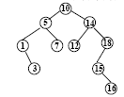
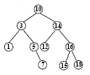
一、二叉查找树（二叉搜索树、二叉分类（排序）树）
二叉查找树或者是空树，或者是满足下列性质的二叉树：
若它的左子树不空，则左子树上所有结点的关键字的值都小
于根结点关键字的值；
若它的右子树不空，则右子树上所有结点的关键字的值都大
于根结点关键字的值；
它的左、右子树本身又是一个二叉查找树。

Slide 13
一、二叉查找树（二叉搜索树、二叉分类（排序）树）
二叉查找中任意一个结点X 的关键字，都大于(小于)其左(右)子树中任意结点Y的关键字，因此各结点的关键字互不相同；
按中序遍历二叉查找树所得的中序序列是一个递增的有序序列；
同一个数据集合，可按关键字表示成不同的二叉查找树，即同一数据集合的二叉查找树不唯一；但中序序列相同。
每个结点X的右子树的最左结点Y，称为X的继承结点。有如下性质：
(1)在此右子树中，其关键字值最小，但大于X的关键字；
(2)最多有一个右子树，即没有左子树。

Slide 14
二、二叉查找树的存储结构
typedef struct celltype {
records data ;
struct celltype *lchild,*rchild ;
} BSTNode；
typedef BSTNode * BST ;

Slide 15
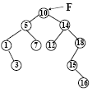
三、SEARCH查找操作的实现
算法要点：设F 为二叉查找数的根结点的指针，k 为已知的关
键字。在F 中查找关键字为k 的记录如下：
1. 若F = NULL，则查找失败；否则，
2. k ==F->data.key，则查找成功；否则，
3. k < F->data.key，则查找F 所指结点的左子树；否则，
4. k > F->data.key，则查找F 所指结点的右子树。

Slide 16
BSTNode * SearchBST( keytype k, BST F )
{ BSTNode * p = F ;
if ( p == NULL || k == p->data.key ) /* 递归终止条件*/
return p;
if ( k < p->data.key )
return ( SearchBST ( k, p->lchild ) ) ; /* 查找左子树*/
else
return ( SearchBST ( k, p->rchild ) ) ; /* 查找右子树*/
}

Slide 17
四、INSERT操作的实现
/*二叉查找树F 的类型定义*/
void InsertBST ( records R , BST F ) // 在二叉查找树F 中插入新记录R
{ if ( F ==NULL ) {
F = new BSTNode ;
F->data = R ;
F->lchild = NULL ;
F->rchild = NULL ;
}
else if ( R.key < F->data.key )
InsertBST( R , F->lchild )；
else if ( R.key > F->data.key )
InsertBST( R , F->rchild )；
/* 若R.key==F->data.key，则返回*/
}

Slide 18
五、二叉查找树的建立
BST CreateBST ( void )
{ BST F = NULL; /*初始时F为空*/
keytype key;
cin>>key>>其他字段;/*读入一个记录*/
while( key ){/*假设key=0是输入结束标志 */
InsertBST( R , F )；/* 插入记录R */
cin>>key>>其他字段/*读入下个记录*/
}
return F;/*返回建立的二叉查找树的根*/
}
注意：在建立二叉查找树时，若按关键字有序顺序输入各记录，则产生退化的二叉查找树—单链表。如何防止？
随机输入各结点
在建立、插入和删除各结点过程中平衡相关结点的左、右子树。

Slide 19
六、DELETE操作的实现
在二叉查找树中删除结点，不能破坏二叉查找树的结构性质，可按如下三种情况分别处理：
1) 如果删除的是叶结点，则直接删除，不会破坏二叉查找树的结构性质；
2) 如果删除的结点只有一棵左子树或右子树，则直接继承：将该子树移到被删结点位置；
3) 如果删除的结点有两棵子树，则用继承结点代替被删结点，这相当于删除继承结点——按1) 或2) 处理继承结点。

Slide 20
在二叉查找树中删除结点
records deletemin(BST &F )
{ records tmp ; BST p ;
if ( F->lchild == NULL ) {
p = F ;
tmp = F->data ;
F = F->rchild ;
delete p ;
return tmp ;
}
else
return(deletemin( F->lchild) ;
}
DeleteB( keytype k, BST &F )
{ if ( F != NULL )
if ( k < F->data.key )
DeleteB( k, f->lchild ) ;
else if ( k > F->data.key )
DeleteB( k, f->rchild );
else
if ( F->rchild == NULL )
F = F->lchild ;
else if( F->lchild == NULL )
F = F->rchild ;
else
F->data =deletemin(F->rchild);
}

Slide 21
在二叉查找树的性能评价
二叉查找树上进行查找的平均长度和二叉树的形态有关。
在最坏情况下，二叉查找树是通过把有序表的n 个结点依次插入而生成的，此时所得到的二叉查找树退化为一株高度为n 的单支树，它的平均查找长度和单链表上的顺序查找相同，(n+1)/2。
在最好情况下，二叉查找树的形态比较均匀，最终得到一株形态与折半查找的判定树相似，此时的平均查找长度约为log ₂ n。
二叉查找树的平均高度为O(log ₂ n)。因此平均情况下，三种操作的平均时间复杂性为O(log ₂ n)
就平均性能而言，二叉查找树上的查找和二分查找差不多。
就维护表的有序性而言，二叉查找树更有效。

Slide 22

二叉搜索树上实现查找的时间复杂度与从根节点到所查对象节点的路径成正比，最坏情况下等于树的高度。
在构造二叉搜索树时，如果输入对象的序列恰好是按其关键码大小有序，则结果将产生一棵单支树。
11
例如：输入序列为{11,39,46,38,75}
39
在这样的树上查找所需要的时间是O(n)（与节点个数成正比）。
46
68
75

Slide 23
平衡树（Balanced Tree）：高度为O(logn)的树。
平衡二叉树（Balanced Binary Tree）：由阿德尔森一维尔斯和兰迪斯（Adelson-Velskii and Landis）于1962年首先提出的，所以又称为AVL树。

Slide 24
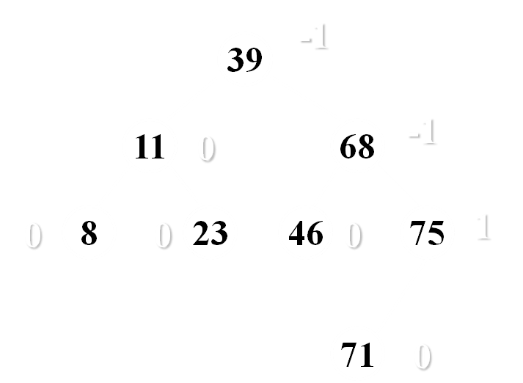
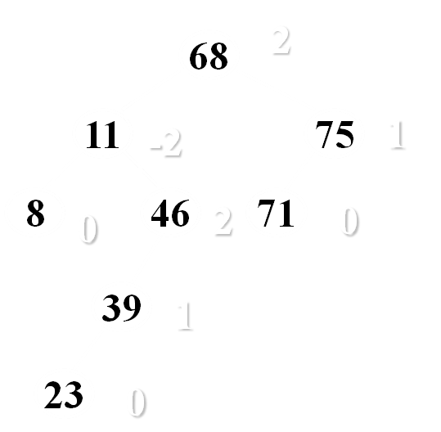
一、平衡二叉树的定义
空二叉树是AVL树；
如果T是一棵非空的二叉搜索树，T_{L}和T_{R}分别是其左子树和右子树，那么当T满足以下条件时，T是一棵AVL树：
1）T_{L}和T_{R} 是AVL树；
2）|h_{L}-h_{R}|≤1，h_{L}和h_{R}分别是左子树和右子树的高度
高度平衡的二叉搜索树
高度不平衡的二叉搜索树

Slide 25
二、平衡二叉树的特点
n个元素的AVL树的高度是O(logn)；
一棵n元素的AVL搜索树能在O(高度)=O(logn) 的时间内完成搜索；
将一个新元素插入到一棵n元素的AVL搜索树中，可得到一棵n+1元素的AVL树，这种插入过程可以在O(logn)时间内完成；
从一棵n元素的AVL搜索树中删除一个元素，可得到一棵n-1元素的AVL树，这种删除过程可以在O(logn)时间内完成。

Slide 26
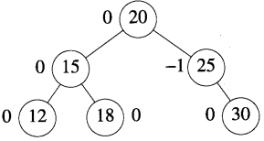
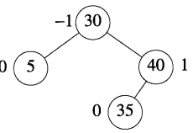
三、平衡二叉树的平衡因子
为每个节点增加一个平衡因子bf。节点x 的平衡因子bf (x)定义为：bf (x)= h_{L}-h_{R} 。
  即：x的左子树的高度-x 的右子树的高度。
从AVL树的定义可以知道，平衡因子的可能取值为-1、0、1。
如果树中任意一个结点的平衡因子的绝对值大于 1，则这棵二叉树就失去平衡。

Slide 27
四、AVL树的搜索
如果一棵AVL树有n个节点，其高度可以保持在O(logn)，因此平均搜索长度也可以保持在O(logn)。
二叉搜索树的算法完全适用于AVL树。

Slide 28
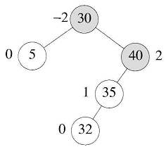
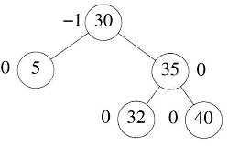
五、AVL树的插入
若一棵二叉搜索树是平衡二叉树，插入某个节点后，可能会变成非平衡二叉树；
【解决办法】对该二叉树进行平衡处理，使其变成一棵平衡二叉树。

Slide 29
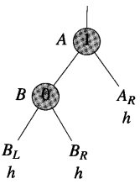
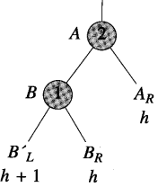
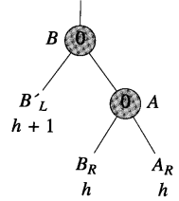
非AVL树的平衡化处理
每插入一个新节点时，AVL树中相关节点的平衡状态会发生改变。
因此，在插入一个新节点后，需要从插入位置沿通向根的路径回溯，检查各节点的平衡因子（左、右子树的高度差）；
如果在某一节点发现高度不平衡，停止回溯；
从发生不平衡的节点起，沿刚才回溯的路径取直接下两层的节点，做平衡化旋转。

Slide 30
平衡化旋转
平衡化旋转有两类：
  单旋转（LL旋转和LR旋转）
  双旋转（LR旋转和RL旋转）
如果这三个节点处于一条直线上，则采用单旋转进行平衡化。
如果这三个节点处于一条折线上，则采用双旋转进行平衡化。
4
2
20
60
3
3
15
70
2
4
18
65
LL旋转
RR旋转
LR双旋转
RL双旋转

Slide 31
C
平衡化旋转
1) LL 平衡旋转：
B
若在 C 的左子树的左子树上插入
结点，使 C 的平衡因子从 1 增加
至 2， 需要进行一次顺时针旋转。 (以 B 为旋转轴）
A
C
2) RR 平衡旋转：
A
若在 A 的右子树的右子树上插入
结点，使 A 的平衡因子从 -1 改变
为 -2，需要进行一次逆时针旋转。(以 B 为旋转轴）
B
A
C

Slide 32
平衡化旋转
C
3) LR 平衡旋转：
C
B
若在 C 的左子树的右子树上插入 结点，使 C 的平衡因子从 1 增加 至 2， 需要先进行逆时针旋转， 再顺时针旋转。(以插入的结点 B 为旋转轴）
A
A
A
B
B
C
4) RL 平衡旋转：
A
A
若在 A 的右子树的左子树上插入 结点，使 A 的平衡因子从 -1 改变 为 -2，需要先进行顺时针旋转，再逆时针旋转。(以插入的结点 B 为旋转轴）
C
B
C
B
A
C
B

Slide 33
平衡化旋转
LL旋转：新插入节点在不平衡节点的左子树的左子树中；
RR旋转：新插入节点在不平衡节点的右子树的右子树中；
LR旋转：新插入节点在不平衡节点的左子树的右子树中；
RL旋转：新插入节点在不平衡节点的右子树的左子树中。
LL

Slide 34
（1）LL旋转：顺时针
1
A
2
0
A
B
1
C
0
C
B
0
B
D
A
E
h
E
h
D
D
h
+
1
E
C
h
+
1
h
h
h
h
h
(a)
(b)
(c)
在左子树D上插入新节点使其高度增1，导致节点A的平衡因子增到 2，造成了不平衡。
为使树恢复平衡，从A沿插入路径连续取3个节点A、B和D，它们处于一条方向为“/”的直线上，需要做LL旋转。
以节点B为旋转轴，将节点A顺时针旋转成为B的右孩子，B代替原来A的位置，原来B的右孩子E转为A的左孩子。

Slide 35
LL旋转的算法
template <class T>
void AVLTree<T>::RotateRight ( AVLNode<T> *Tree,
AVLNode<T> * &NewTree)
{
NewTree = Tree→left;
Tree→left = NewTree→right;
NewTree→right = Tree;
}
注：Tree为子树的根节点
NewTree为子树的新的根节点
2
A
1
C
B
D
E
h
h
+
1
h
0
B
D
0
A
h
+
1
E
C
h
h

Slide 36
（2）RR旋转：逆时针
-1
-2
A
0
A
-1
C
0
B
C
0
B
C
A
E
h
h
D
D
E
E
D
h
+
1
h
h
+
1
B
h
h
h
h
(a)
(b)
(c)
在右子树E中插入一个新节点，该子树高度增1导致节点A的平衡因子变成-2，出现不平衡。
沿插入路径检查三个节点A、C和E。它们处于一条方向为“\”的直线上，需要做RR旋转。
以节点C为旋转轴，让节点A反时针旋转成为C的左孩子，C代替原来A的位置，原来C的左孩子D转为A的右孩子。

Slide 37
RR旋转的算法
template <class T>
void AVLTree<T> ::RotateLeft ( AVLNode<T> *Tree, AVLNode<T> * &NewTree )
{
NewTree = Tree→right;
Tree→right = NewTree→left;
NewTree→left = Tree;
}
-2
A
-1
B
C
h
D
E
h
h
+
1
0
C
0
E
A
D
h
+
1
B
h
h

Slide 38
（3）LR旋转：先左后右双旋转
A
A
2
1
0
C
B
C
B
先逆时针
后顺时针
h
D
E
h
D
E
h
h
h-1
h-1
h
h-1
G
F
G
F
在子树F或G中插入新节点，该子树的高度增1。节点A的平衡因子变为 2，发生了不平衡。
从节点A起沿插入路径选取3个节点A、B和E，它们位于一条形如“⟨”的折线上，因此需要进行先左后右的双旋转。
首先以节点E为旋转轴，将节点B逆时针旋转，以E代替原来B的位置，做RR旋转。
再以节点E为旋转轴，将节点A顺时针旋转，做LL旋转，使之平衡化。

Slide 39
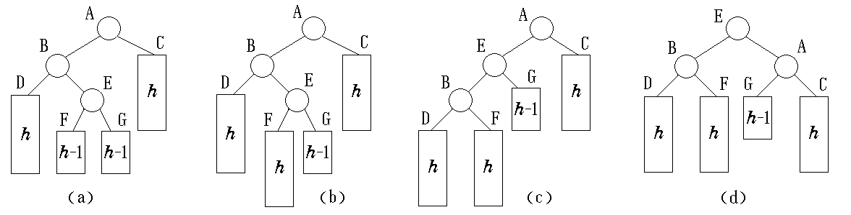
LR旋转演示
1
2
2
0
-1
0
-1
2
0
0
1
0
插入
RR旋转
LL旋转

Slide 40
LR旋转算法
template <class Type> void AVLTree<Type>::
LeftBalance ( AVLNode<Type> * &Tree, int & taller )
{ //左平衡化的算法
AVLNode<Type> *leftsub = Tree→left, *rightsub;
switch ( leftsub→balance )
{
case -1 : //LL旋转，此处是hR-hL=-1
Tree→balance = leftsub→balance = 0;
RotateRight ( Tree, Tree );
taller = 0; break;
case 0 :
cout << “树已经平衡化.\n"; break;

Slide 41
LR旋转算法
case 1 :
rightsub = leftsub→right;
switch ( rightsub→balance ) {
case -1: Tree→balance = 1;
leftsub→balance = 0; break;
case 0 : Tree→balance = leftsub→balance = 0;
break;
case 1 : Tree→balance = 0;
leftsub→balance = -1; break;
}
rightsub→balance = 0;
RotateLeft ( leftsub, Tree→left ); 先RR旋转
RotateRight ( Tree, Tree ); 后LL旋转
taller = 0;
}
}

Slide 42
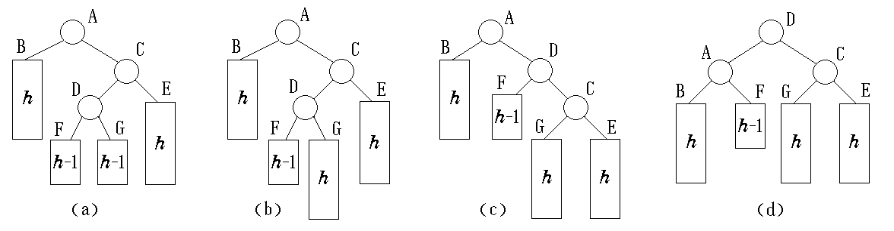
（4）RL旋转：先右后左双旋转
先顺时针
后逆时针

Slide 43
右左双旋转是左右双旋转的镜像。
在子树F或G中插入新节点，该子树高度增1。节点A的平衡因子变为-2，发生了不平衡。
从节点A起沿插入路径选取3个节点A、C和D，它们位于一条形如“⟩”的折线上，需要进行先右后左的双旋转。
首先做LL旋转：以节点D为旋转轴，将节点C顺时针旋转，以D代替原来C的位置。
再做RR旋转：以节点D为旋转轴，将节点A反时针旋转，恢复树的平衡。

Slide 44
LR旋转的算法
template <class Type> void AVLTree<Type>::
RightBalance ( AVLNode<Type> * &Tree, int & taller )
{ //右平衡化的算法
AVLNode<Type> *rightsub = Tree→right, *leftsub;
switch ( rightsub→balance ) {
case 1 : //RR旋转，此处是hR-hL=1
Tree→balance = rightsub→balance = 0;
RotateLeft ( Tree, Tree );
taller = 0; break;
case 0 : cout << “树已经平衡化.\n"; break;
case -1 : leftsub = rightsub→left;

Slide 45
switch ( leftsub→balance )
{
case 1 : Tree→balance = -1;
rightsub→balance = 0; break;
case 0 : Tree→balance =
rightsub→balance = 0; break;
case -1 : Tree→balance = 0;
rightsub→balance = 1; break;
}
leftsub→balance = 0;
RotateRight ( rightsub, Tree→left ); LL旋转
RotateLeft ( Tree, Tree ); taller = 0; RR旋转
}
}

Slide 46
六、建立一棵AVL树
从一棵空树开始，通过输入一系列对象的关键值，逐步建立AVL树，在插入新节点时使用前面所给的算法进行平衡旋转。
例：输入关键值序列为 { 16, 3, 7, 11, 9, 26, 18, 14, 15 }，构造一棵AVL树

Slide 47
{ 16, 3, 7, 11, 9, 26, 18, 14, 15 }，插入和调整过程如下：
序列{ 16, 3, 7, 11, 9, 26, 18, 14, 15 }
0
1
2
0
-1
16
16
16
7
7
0
-1
LR双旋
0
0
1
3
3
3
16
3
16
0
0
7
11
-2
-1
-2
7
7
7
2
0
-1
3
16
LL单旋
3
11
3
11
1
0
0
-1
11
9
16
9
16
0
0
9
26

Slide 48
序列{ 16, 3, 7, 11, 9, 26, 18, 14, 15 }
0
-1
11
11
RR单旋
0
-1
-2
RL双旋
7
16
7
16
1
3
9
26
3
9
26
0
0
-1
18
11
11
0
1
7
18
7
18
0
0
1
3
9
16
26
3
9
16
26
0
14

Slide 49
序列{ 16, 3, 7, 11, 9, 26, 18, 14, 15 }
-2
-1
11
11
2
LR双旋
1
7
18
7
18
2
0
3
9
16
26
3
9
15
26
-1
0
0
14
14
16
0
15
从空树开始的建树过程

Slide 50
七、AVL树的删除
设q是被删除节点的父节点，
如果删除发生在q的左子树，那么bf (q) 减1，
如果删除发生在q的右子树，那么bf (q) 加1；
根据q的平衡因子，存在三种现象：

Slide 51
现象1
如果q新的平衡因子bf(q)=0，意味着删除前bf(q)=1或者bf(q)=-1，只有单子树
此时高度减1，需改变父节点和其他某些祖先节点的平衡因子
1
20
0
删除25
15
30
12
18

Slide 52
现象2
如果q新的平衡因子bf(q)=1或-1，意味着删除前bf(q)=0，左右子树高度一样
此时高度不变，需改变父节点和其他某些祖先节点的平衡因子
20
删除15
-1
12
25
18
30

Slide 53
现象3
如果q新的平衡因子bf(q)=-2或2，意味着删除前bf(q)=-1或1，左右子树高度不同
此时树在q节点是不平衡的，需要平衡化处理
20
20
-1
-2
15
25
12
25
删除15
12
18
30
18
30
19
19

Slide 54
平衡因子为2或-2的两种情况
设A是第一个删除后bf(A)=2的节点，则删除前bf(A)=1，B为A的左子树的根节点；
根据节点B的平衡因子，bf(B)=0、1、-1；
L型不平衡：删除发生在A的左子树，又可细分为L0、L1、L-1三种；
R型不平衡：删除发生在A的右子树，又可细分为R0、R1、R-1三种；
  R0表示删除发生在A的右子树且bf(B)=0。
  R1表示删除发生在A的右子树且bf(B)=1。
  R-1表示删除发生在A的右子树且bf(B)=-1。

Slide 55
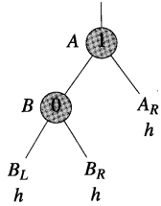
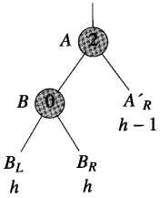
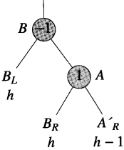
R0类型的平衡化处理
删除发生在A的右子树 且 bf(B) = 0
与LL型旋转类似，区别在于仅在于A和B最后的平衡因子。

Slide 56
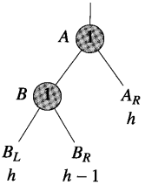
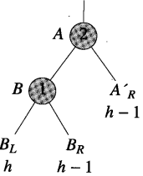
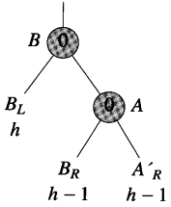
R1类型的平衡化处理
删除发生在A的右子树 且 bf(B) = 1
与LL型旋转相同

Slide 57
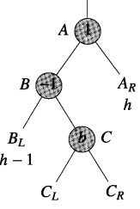
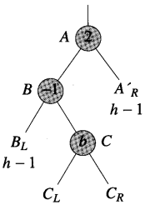
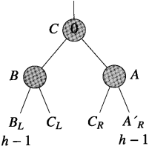
R-1类型的平衡化处理
删除发生在A的右子树 且 bf(B) = -1
与LR型旋转相同

